Slide 2
Utbildningens upplägg och målsättning
Ge arbetsledningen i verksamheten förståelse och grundläggande kunskap i IBIC.
Skapa förutsättningar för samtliga utförare att dokumentera enligt IBIC (individens behov i centrum).
Ge redskap för implementering av IBIC i verksamheten.

Slide 3
Utbildningens upplägg
Utgångspunkterna för införandet av IBIC
IBIC som metod
Grupparbete kring nuläget
Diskussion utifrån grupparbetet
Erfarenheter från pilotprojektet på Sandrino
Redskap för implementering
Grupparbete för att planera införandet
Diskussion utifrån grupparbetet
Fortsättningen

Slide 4
Utgångspunkt för införandet av IBIC
Den nationella värdegrunden och IBIC
Linköpings kommuns värdighetsgarantier inom hemtjänsten
Evidensbaserad praktik
Verksamhetsutveckling
Att implementera ett nytt arbetssätt – roller och ansvar

Slide 5
Den nationella värdegrunden och IBIC
SoL 5 kap.4§” Socialtjänstens omsorg om äldre ska inriktas på att äldre personer får leva ett värdigt liv och känna välbefinnande (värdegrund).
Värdegrundsarbetets fortsättning och konkretisering med stöd IBIC.
Individcentrerat och salutogent arbets- och förhållningsätt.
IBIC stöder en evidensbaserad praktik

Slide 6
Värdighetsgarantier inom vårdboende
Handläggare ska fråga efter dina behov, vanor och önskemål när du ansöker om vårdbostad.
Dina behov, vanor och önskemål ska vara tydligt beskrivna i handläggarens utredning.
Din vård och omsorg ska planeras och genomföras tillsammans med dig när du bor i vårdbostad.
Personalen ska lyssna på dina synpunkter och önskemål.
Ditt privatliv, din integritet och dina livsval ska respekteras av personalen.

Slide 7
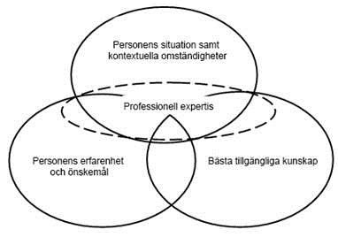
Evidensbaserad praktik
Evidensbaserad praktik= ”Kunskap om vad vi gör, att lyssna på den äldre personens uppfattningar och önskemål och att vi måste följa upp det vi gör och att använda metoder och insatser som vi vet har positiva effekter.”

Slide 8
Verksamhetsutveckling
Systematisera arbetet genom dokumentation - i beslut, i genomförandeplaner och i uppföljningar.
Det systematiska förbättringsarbetet ger struktur åt verksamhetsutveckling och skapar tydlighet kring hur vi ska arbeta mot uppsatta mål och säkerställa kvaliteten.
Avtalet sätter ramen (VAD) - verksamheten utvecklar och konkretiserar värdegrundsarbetet (HUR).

Slide 9
Att implementera ett nytt arbetssätt - roller och ansvar
Alla behöver vara delaktiga i förändringsarbetet.
Genomsyra det dagliga arbetet – kvalitet.
Tydliga roller och tydligt ansvar: chefen, samordnare/gruppchef och omsorgspersonal.
Stötta, ge tid och förutsättningar, uppmuntra och motivera – varaktighet.

Slide 10
Individuella insatser inom äldreomsorgen med stöd av IBIC (Individens Behov I Centrum)
Nytt nationellt arbetssätt och modell – individens behov i fokus.
Utgångspunkten är värdegrunden i SoL – konkretiseras via IBIC: Främja delaktighet och inflytande för brukarna.
Evidensbaserad och kvalitetssäkrad verksamhet: Behovsinriktat och systematiskt arbetssätt. Gemensamt språk och strukturerad dokumentation. Bättre underlag för planering, bemanning och uppföljning.

Slide 11
Behovsinriktat arbetssätt
Den äldres behov behöver tydligt beskrivas innan förslag tas fram på hur behoven ska tillgodoses.
Den äldres egen uppfattning om sina aktuella svårigheter och resurser behöver lyftas fram.
Notes:
Exempel Maja som har behov av inköp.

Slide 12
Systematiskt arbetssätt
Beskrivning av processer, rutiner, samverkan och systematiskt förbättringsarbete.
Följa upp, förbättra och utveckla ny kunskap.

Slide 13
Det ska bli bättre… För den äldre
Likvärdig handläggning och dokumentation.
Ökad rättssäkerhet, insyn och inflytande.
Få stöd och hjälp utifrån sina behov.
Följa upp och värdera resultat.

Slide 14
bättre……. för verksamheten
Stärker individens delaktighet
Underlättar samarbete
Mer likvärdigt och rättssäkert
Gör det tydligt för utföraren vilket stöd individen behöver
Gör det lättare att följa upp behov och mål
Notes:
Stärker individens delaktighet. Individens och anhörigas delaktighet stärks i utredning, planering och genomförande av insats samt i uppföljning av beslutad insats.
Underlättar samarbete. Underlättar samarbetet mellan professionella och med anhöriga och individen.
Mer likvärdigt och rättssäkert. Utredningar och genomförandet av insatser blir mer likvärdiga och rättssäkra eftersom handläggarna och utförarna använder samma arbetssätt och gemensamma begrepp.
Gör det tydligt för utföraren vilket stöd individen behöver. Tydligt beskrivna behov och mål ger utföraren bättre förutsättningar att välja arbetssätt och metoder. Utförarens roll att fortlöpande planera och följa upp genomförandet tillsammans med individen kan utvecklas och stärkas.
Gör det lättare att följa upp behov och mål. Det blir lättare att följa upp resultatet för individen och värdera valet av arbetssätt och metoder. Strukturerade uppgifter och resultat kan också sammanställas på gruppnivå och utgöra underlag för beslut om exempelvis kvalitets- och verksamhetsutveckling.

Slide 15
och bättre…… för verksamhetsansvariga och beslutsfattare
Utveckla en evidensbaserad praktik.
Underlag för systematiskt kvalitetsarbete.
Utveckla lokal och nationell statistik samt öppna jämförelser.
Beslutsunderlag på lokal och nationell nivå.
Samverkan.

Slide 16
IBIC i socialtjänstens övergripande process
Aktualisera
Utreda
Besluta
Utforma uppdrag
Genomföra uppdrag
Följa upp

Slide 17
Genomföra uppdraget
Planera genomförandet
Genomföra insats
Följa upp genomförandet

Slide 18
Livsområden, Individens behov i centrum
Lärande och tillämpa kunskap
Allmänna uppgifter och krav
Kommunikation
Förflyttning
Personlig vård
Hemliv
Mellanmänskliga interaktioner och relationer
Viktiga livsområden
Samhällsgemenskap, socialt och medborgerligt liv
Känsla av trygghet
Personligt stöd från personer som vårdar eller stödjer en närstående.
Notes:
Helena återkommer

Slide 19
Livsområden
Lärande och tillämpa kunskap
- Att lösa problem som uppstår i vardagen, t.ex. val av kläder, byta batteri i fjärrkontrollen, vart vänder man sig om man behöver hjälp m.m.
Allmänna uppgifter och krav
- Att äta regelbundet, följa en medicinsk ordination, passa tider, följa dygnsrytmen m.m.
Kommunikation
- Att kunna höra och förstå tal och skrift, använda telefon, larm, dator. Behov av hjälp med att föra/ringa ett samtal, skriva vykort m.m.
Förflyttning
- Att resa sig ur en stol eller säng, plocka upp en penna, gå ut på balkongen, ändra kroppsställning under natten, lyfta kaffekoppen m.m.
Notes:
Lärande och…….Kunna lösa problem, att fatta beslut
Allmänna krav……..Genomföra daglig rutin, att hantera stress och andra psykologiska krav
Kommunikation…..Att ta emot meddelanden på olika sätt, att uttrycka sig på olika sätt, att konversera, att använda kommunikationsutrustning och kommunikationstekniker
Förflyttning…….Att ändra grundläggande ställning, att behålla en kroppsställning, att lyft och bära föremål, handens finmotoriska användning, att gå, att röra sig på olika platser, att använda transportmedel
Personlig vård…..Att tvätta sig, sköta kroppsvård, sköta toalettbehov, att klä sig, att äta, att dricka, att sköta sin egen hälsa
Hemliv…..Att skaffa varor eller tjänster, att utföra hushållsarbete, att ta hand om hemmets föremål, att bistå andra
Mellanmänskliga……Att skapa och behålla formella, sociala eller familjerelationer
Viktiga livs………Utbildning, arbete och sysselsättning, grundläggande ekonomiska transaktioner
Samhällsgemenskap…….Samhällsgemenskap, rekreation och fritid, religion och andligt liv, att rösta vid allmänna val
Känsla av…… larm i olika former, telefonservice
Personligt stöd……Avlösning för vårdande anhörig

Slide 20
Livsområden, forts.
Personlig vård
- Att kunna tvätta sig, klippa naglarna, kamma håret, borsta tänderna, äta varierat, följa hälsoråd m.m.
Hemliv
- Att städa, handla, laga och servera mat, hantera sopor m.m.
Mellanmänskliga interaktioner och relationer
- Informella kontakter (ex. familj, släkt, vänner) Formella kontakter (ex. vårdcentral, frisör, fotvård)
Viktiga livsområden
- Betala räkningar, hantera pengar vid inköp m.m.

Slide 21
Livsområden, forts
Samhällsgemenskap, socialt och medborgerligt liv
- Delta i föreningsliv, utöva ett intresse, rösta, delta i social samvaro
Känsla av trygghet
- Beskriva vad individen känner oro inför samt hur man kan stödja denne i detta, via insatser och/eller hjälpmedel
Personlig stöd från personer som vårdar eller stödjer en närstående
- Make/maka/förälder har behov av avlastning. Anhörigvårdare som behöver resa bort under en period

Slide 22
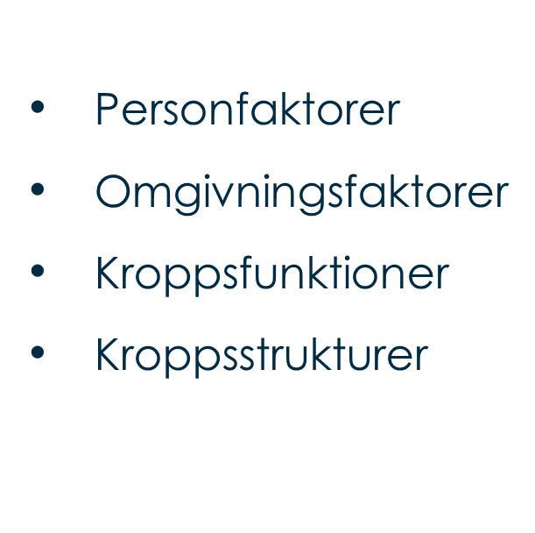

Slide 23
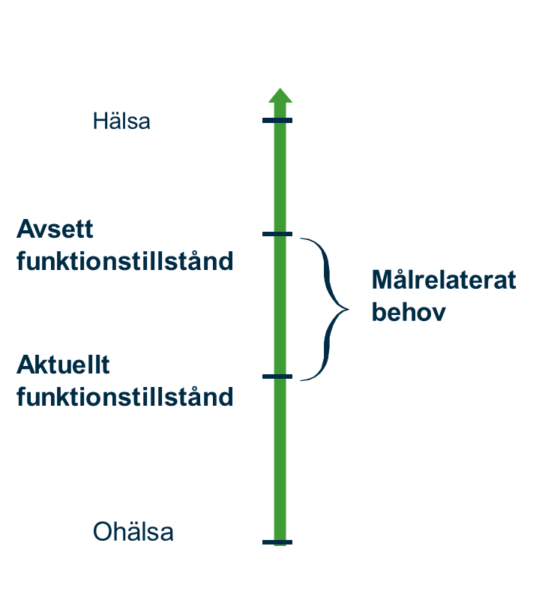

Slide 25
Diskussion i grupp utifrån frågeställningarna:
Hur stödjer vårt nuvarande arbete ett behovsstyrt arbetssätt?
Vilka rutiner har vi idag som stödjer ett behovsstyrt arbetssätt?
Vilka roller är centrala i ett behovsstyrt arbetssätt?
Skriv kort ner era tankar som utgångspunkt för ert fortsatta arbete. Syftet med grupparbetet är att få en bild av hur det ser ut idag för att förstå vad som redan fungerar och vad som behöver förändras/förstärkas.

Slide 26
Implementering i pilotprojekten
Utbildningens fem delar:
Generell kunskap om ÄBIC/IBIC,
konkretisering av värdegrunden,
myndighetsutövning och uppföljning,
arbete med genomförandeplanen som redskap för en individuell omsorg,
metodik för att föra samtal.

Slide 27
Erfarenheter från pilotprojekt Sandrino vad gäller införandet
Framgångsfaktor att den första informationen ges till alla medarbetare samtidigt.
Verksamhetschefen är tydlig med vad som ska uppnås och sätter ramarna för det.
Skapa förutsättningar för och betona att genomförandeplanen blir en naturlig och nödvändig del av vardagsarbetet.
Gjorde från början en ”ordlista” där det framgår vilka ord samtliga ska använda på enheten exempel säger inte ”vi har en matning” utan ”Svea behöver assisteras vid maten”(se ordlista).

Slide 28
Erfarenheter från pilotprojektet Sandrino vad gäller att vidmakthålla arbetssättet
Arbetsledningen
är i verksamheten för att uppmärksamma vardagssituationer och kunna vägleda i stunden
eftersträvar stor delaktighet från medarbetarna och tar tillvara deras idéer.
skapar ett klimat där personalen har mod att pröva olika lösningar, med inställningen att vi lär oss av våra misstag
har IBIC och det salutogena synsättet som en återkommande punkt på teamträffarna. Lyfta goda exempel från arbetsgrupperna.

Slide 29
Forts erfarenheter från pilotprojektet Sandrino vad gäller fortsatta utvecklingsområden
Arbeta med kontaktmannaskapet för att säkerställa kontinuerlig uppföljning av den enskildes behov.
Bevakning av förändrade behov och hur dessa meddelas till socialkontoret.
Säkerställa att genomförandeplanen beskriver ”hur:et”.Exempel är att det står Morgonhjälp: omvårdnad och bäddning. Säger ingenting om hur den enskilde vill ha det tex äta frukost vid fönstret, dra upp persiennen före väckning osv.
.

Slide 30
Redskap för implementering
Webbutbildning socialstyrelsen
Bildspel från utbildningen 9 sep
Samtalsguide
Ordlistan
Utbildningen i pilotprojekten
Exempel på utredningar och genomförandeplan
Att leda evidensbaserad praktik

Slide 31
På Sandrinoparken använder vi ett medvetet ordval
Vi använder
Person med demenssjukdom
Våning
Avlösning? Miljöombyte
Matrum/salong/vardagsrum
Assistera vid dusch
Assistera vid måltid
Vägledning/guidning
Värdinna/Köksansvarig
För personer med demenssjukdom
Vi använder inte
Dement
Avdelning
Avlastning
Dagrum
Duschning
Matning
Påputtning
Vid måltiderna
Vilken typ av boende
Svara i telefonen:
Välkommen till Sandrinoparken
våning…
och namn

Slide 32
Diskussion i grupp utifrån frågeställningarna:
Hur planerar vi på vår enhet att implementera IBIC?
Vilka arbetssätt kommer att bli centrala?
Är det något i arbetssätt och rutiner som behöver förändras?
Hur kommer vi på vår enhet vidmakthålla och följa upp införandet av IBIC?
Skriv kort ner era tankar som utgångspunkt för ert fortsatta arbete. Syftet med grupparbetet är att påbörja en handlingsplan för det fortsatta implementeringsarbetet.

Slide 33
Fortsatta planeringen
Mars, april 2017, uppföljningsbesök hos respektive utförare utifrån frågeställningarna:
På vilket sätt genomförs implementeringen av IBIC?
Hur säkerställer verksamheten att arbetssättet vidmakthålls?
Vilka förändringar i rutiner och arbetssätt har införandet av I IBIC medfört?
Utbildning till omvårdnadspersonal med stöd av statliga stimulansmedel. 50 poängsutbildning
V 44 2016 lanserades IBIC i Treserva, konfigurering och utbildningar påbörjas.
Februari 2017 tas IBIC i skarp drift i Treserva.

Slide 34
Ytterligare information
Linköpings kommuns hemsida.
Socialstyrelsens hemsida www.socialstyrelsen.se
Webbutbildning: www.kunskapsguiden.se
www.socialstyrelsen.se

